Slide 1
MOTİVASYON

Slide 2
Çalıştığınız kurumda çaycısından yöneticisine kadar kimseyi mutlu etmek mümkün değil gibi mi görünüyor?
Artık bu işleri öğrendi, tek başına götürebilir denilen personel işten ayrılıyor mu?
Neden bazı kişiler geç saatlere kadar çalışır ve neden bazıları çalışma saatinin bitişi yaklaşırken, bürosunu terk etmek üzere hazırlanmaya başlar?
Kişileri farklı şekillerde davranmaya sevk eden faktörler nelerdir?
Kişiler ne yönde davranış gösterir? Kişilerin aynı davranışları tekrar göstermesi veya göstermemesi nasıl sağlanabilir?
Çalışanların işletmeye bağlılığını, çalışma verimliliğini artırmak, çalışan memnuniyetini sağlamak; motivasyon, motivasyon araçları ve motivasyon yönetimiyle ilgilidir.

Slide 3
Motivasyon konusu temel olarak insanları harekete geçiren şeyin ne olduğunu anlamakla ilgilidir.
İnsanı davranışa yönlendirenin ne olduğu, Antik Yunan’dan beri üzerinde kafa yorulan bir konudur. Günümüzde de psikologlar ve yönetim konusunda çalışan bilim insanları tarafından üzerinde en fazla durulan konulardan biridir.
Motivasyon, insan gayretinin;
  Yönü
  Yoğunluğu ve
  İstikrarı ile ilgili bir kavramdır.

Slide 4
Şu anda bu yazıları neden okuyorsunuz? Örgütsel Davranış dersine veya sınavına çalışmak için olabilir. Öyleyse motivasyonunuz yönü budur.
Yoğunluk ise gayretinizin gücü ve sıklığı ile ilgilidir. Bu derse ne kadar çalışacaksınız? Haftada bir saat mi, iki saat mi yoksa daha fazla mı?
Peki bu dersle ilgili gayretleriniz belirli bir istikrar gösterecek mi? Dönem boyunca düzenli bir çalışma temposunu sürdürecek misiniz? Dersleri takip edip, ek kaynaklardan araştırma yapacak mısınız?
Bütün bunlar sizin motivasyon durumunuzu ortaya koymaktadır.

Slide 5

Motivasyon Nedir?
“Bir işi yapmak için içimizde duyduğumuz güçlü istek'' motivasyondur. Psikoloji dilinde ''güdü'' dediğimiz ''motivasyon'' ne kadar güçlüyse bir işi yapma gücümüz o kadar artar.

Slide 6
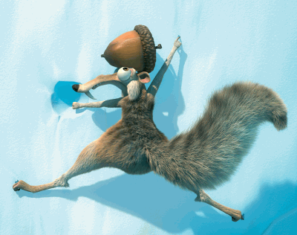
Motivasyon Nedir?
İnsanları bir amaç doğrultusunda yönlendirmek, harekete geçirmek, isteklendirmek veya coşturmak olarak tanımlanabilir.
Motivasyon (güdüleme) iş görenleri çalışmaya isteklendirme ve örgütte verimli çalıştıkları takdirde kişisel ihtiyaçlarını en iyi şekilde tatmin edeceklerine inandırma sürecidir.

Slide 7
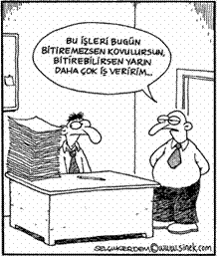
Motivasyon…
Kişisel bir olaydır. Birisini motive eden herhangi bir durum veya olay başkasını motive etmeyebilir.
İnsanlar zaman içinde değişiklik gösterirler. Dolayısıyla bir insanı bugün motive eden şey yarın etmeyebilir. Yani insanları motive eden unsurlar zaman içinde farklılık gösterebilirler.
Motivasyon çabaları süreklilik arzetmelidir. Bir çalışanı bir kez motive etmekle yöneticinin işi bitmez.
Çabalar, örgüt amaçlarını gerçekleştirmek üzere olmalıdır.

Slide 8
Motivasyon Teorileri
Kapsam Teorileri
Kişinin içinde bulunan ve kişiyi belirli yönde davranışa sevk eden faktörleri anlamaya çalışırlar. Kişiyi anlamak ve kişinin içsel faktörlerine (ihtiyaç, algı, tutum, istek vb.) hitap ederek onu motive etmek üzerinedirler.
Süreç Teorileri
Kişilerin davranışlarının dışsal faktörler tarafından kontrol edildiği varsayımına dayanırlar. Kişinin çevresinde bulunan ve onun davranışlarını etkileyen faktörleri anlamak ve kullanmak üzerinedirler.

Slide 9
Kapsam Teorileri
Maslow’un ihtiyaçlar hiyerarşisi
Herzberg’in çift faktör teorisi
Mc Cleland’ın üç ihtiyaç teorisi

Slide 10
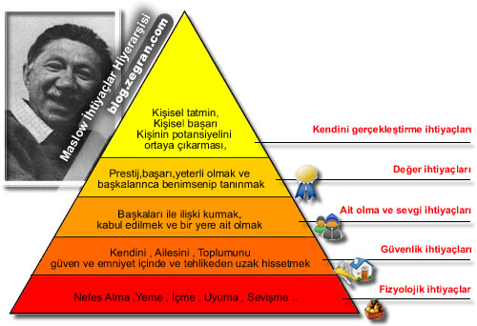
Maslow’un İhtiyaçlar Hiyerarşisi

Slide 11
Maslow’un İhtiyaçlar Hiyerarşisi
Yönetici açısından anlamı şudur:
Eğer yönetici, personelin hangi ihtiyacını tatmin etmek istediğini anlayabilirse, o ihtiyaçlarını tatmin edebileceği ortamı yaratarak onların belirli yönde davranmalarını sağlayabilir.

Slide 12
Maslow’un İhtiyaçlar Hiyerarşisi
Örneğin yöneticiler;
  Fizyolojik ihtiyaçların karşılanması için, çalışanlarına yeterli düzeyde ücret ödemeli, uygun çalışma koşulları sağlamalı ve çalışanların dinlenmesi veya beslenmesi için mekanlar sağlamalıdır.
  Güvenlik ihtiyaçlarının karşılanması için, güvenli çalışma koşulları ve iş güvenliği sağlamalıdır.
  Sosyal ihtiyaçlarının (ait olma ve sevgi ihtiyaçlarının) karşılanması için gerekli arkadaşlık ortamı sağlanmalı, arkadaşça denetim yapılmalı ve gerekli profesyonel ilişkiler gerçekleştirilmelidir.
  Değer ihtiyaçlarının karşılanması için hak edilen unvanın ve gerekli geri bildirimlerin verilmesi gerekmektedir.
  Kendini gerçekleştirme ihtiyaçlarının karşılanması için ise bireyin kendini geliştirebileceği bir iş ortamı yaratılmalı, yaratıcılık için olanaklar sağlanmalıdır.

Slide 13
Çift-Faktör Teorisi (Hijyen-Motivasyon Teorisi)
Herzberg, motivasyonu belirleyici iki grup faktörden söz etmektedir:
Motivasyonel faktörler: Başarı, tanınma, takdir edilme, yapılan işin niteliği, yetki ve sorumluluk sahibi olma, ilerleme ve yükselme imkanlarının olması vs. motivasyonel faktörler arasında sayılabilir.
Hijyen faktörleri: İşletme politikası ve yönetimi, çalışma koşulları, ücret düzeyi, iş arkadaşlarıyla ilişkiler, organizasyonda alt-üst arasındaki ilişkiler vs. unsurlar “hijyen faktörleri” olarak adlandırılır.
Herzberg’e göre hijyen faktörlerinin kişiyi motive etme özelliği yoktur. Ancak eğer bu faktörler mevcut değilse kişi motive olmayacaktır. Bunların mevcut olması kişinin motive olabileceği asgari koşulları sağlayacaktır. Ancak motivasyon, motivasyonel faktörlerin kişiye sağlanması ile mümkün olacaktır.

Slide 14
Başarma İhtiyacı Teorisi
(Üç İhtiyaç Teorisi)
McClelland tarafından geliştirilen bu teoriye göre kişiler 3 grup ihtiyacın etkisi altında davranış gösterir. Bunlar:
  İlişki Kurma İhtiyacı: Bu ihtiyacı kuvvetli olan bir kişi, kişilerararsı ilişkiler kurma ve geliştirmeye önem verecektir.
  Güç Kazanma İhtiyacı: Bu ihtiyacı kuvvetli olan bir kişi, güç ve otorite kaynaklarını genişletme, başkalarını etki altında tutma ve gücünü koruma davranışları gösterecektir.
  Başarma İhtiyacı: : Bu ihtiyacı kuvvetli olan bir kişi kendisine ulaşılması güç ve çalışma gerektiren, anlamlı amaçlar seçecek, bunları gerçekleştirek için gerekli bilgi ve yeteneği elde edecek ve bunları kullanacak davranışı gösterecektir.

Slide 15
Başarma İhtiyacı Teorisi
(Üç İhtiyaç Teorisi)
Bu teorinin yönetici açısından anlamı şudur: Eğer personelin sahip olduğu ihtiyaçlar belirlenebilirse personel seçim ve yerleştirme sistemleri geliştirilebilir. Dolayısıyla, örneğin başarı gösterme ihtiyacı yüksek olan bir personel, bunu sağlayacak bir işe yerleştirilebilir. Böylece kişi motivasyon için gerekli ortamı bulacağından sahip olduğu bilgi ve yeteneği tam olarak işe koyacaktır.

Slide 16
Süreç Teorileri
Davranış şartlandırması teorisi
Adams’ın eşitlik kuramı
Amaç teorisi
Wromm’un bekleyiş kuramı

Slide 17
Davranış Şartlandırması Teorisi
Skinner tarafından geliştirilen “edimsel şartlandırma” kuramına dayanan bu teoriye göre, davranışlar karşılaştıkları sonuçlara bağlı olarak tekrar ortaya çıkar ya da sönerler.
Kişi şu ya da bu nedenle çeşitli davranışlarda bulunur. Önemli olan, davranışın karşılaştığı sonuçtur. Kişi, karşılaştığı sonuca göre davranışı tekrarlar ya da o davranıştan vazgeçer. İnsanlar davranışlarının kendileri için hoşa giden, haz verici sonuçlarla karşılaşmaları halinde büyük ihtimalle aynı davranışı tekrarlama, olumsuz sonuçlarla karşılaşmaları halindeyse davranıştan vazgeçme eğilimindedirler.
Çalışanın göstermiş olduğu davranışlar, işyeri tarafından istenen davranışlarsa, işyeri bunun tekrarını talep edecektir. Bu, davranışın ödüllendirilmesiyle mümkün olabilir. Diğer yandan, istenmeyen davranışların da cezalandırma yoluyla, tekrarlanma olasılıkları azaltılacaktır. Ancak bilinmelidir ki ödüllendirme, cezalandırmadan daha etkili bir yoldur.
Ödül
Organizma
Davranış
Karşılaşılan Sonuç
Ceza

Slide 18
Davranış Şartlandırması Teorisi
Ödüllendirme çeşitli şekillerde olabilir. Örneğin ücret artışı, üstler tarafından övülme, takdir, iş güvenliği sağlama, terfi, sorumluluğu artırma, statü geliştirme, çalışma koşullarını değiştirme, önemli kararlara ve bilgiye ortak etme, daha önemli görevler verme, vb. hususların hepsi birer ödül sayılabilir.
Eleştirmek, ödül vermemek, öncelikleri kaldırmak, yetkileri kısıtlamak, rütbe tenzili, daha pasif görevlere atamak, işine son vermek gibi örgütsel uygulamalar ise birer cezalandırma unsuru olarak görülebilir.

Slide 19
Davranış Şartlandırması Teorisi
Davranış şartlandırması yaklaşımını bir motivasyon aracı olarak kullanmak isteyen bir yönetici şu hususlara dikkat etmek zorundadır:
  Örgüt açısından arzu edilen ve edilmeyen davranışlar açık ve seçik olarak belirlenmelidir.
  Bu davranışlar personele duyurulmalıdır.
  Mümkün olan her fırsatta ödüllendirme kullanılmalıdır.
  Davranışlara hemen karşılık verilmelidir. Araya girecek uzun bir zaman süresi, sonucun davranışlar üzerindeki etkisini azaltabilir.

Slide 20
Bekleyiş Teorisi
Victor Vroom'a göre bir kişinin belli bir iş için gayret sarf etmesi iki faktöre bağlıdır.
  1. Valens (kişinin ödülü arzulama derecesi)
  2. Bekleyiş (ödüllendirilme olasılığı)
  Valens bir kişinin belirli bir gayret sarfederek elde edeceği ödülü arzulama derecesidir. Belirli bir ödül, farklı kişiler tarafından farklı ölçülerde arzulanacaktır. Arzulama derecesi yüksek olanlar, elde etmek için daha fazla gayret sarfedeceklerdir.
  Bekleyiş kişinin algıladığı bir olasılığı ifade eder. Bu olasılık, belirli bir gayretin belirli bir ödülle ödüllendirileceği hakkındadır. Eğer kişi, gayret sarfetmekle belirli bir ödülü elde edebileceğine inanıyorsa (bekliyorsa) daha fazla gayret sarfedecektir.
Bir kişinin hem valensi hem de bekleyişi yüksekse o kişi motive olacaktır.
Motivasyon= Valens X Bekleyiş

Slide 21
Bekleyiş Teorisi
Bu modeli kullanmak isteyen bir yönetici aşağıdaki hususlara dikkat etmelidir:
  Kişi için hangi çeşit ve hangi düzeyde bir sonucun (ödülün) önemli olduğu belirlenmelidir.
  Örgüt için ne tür bir davranış ve performansın arzulanır olduğu belirlenmelidir.
  Performans ile ödül arasında ilişki kurulmalıdır.

Slide 22
Eşitlik Teorisi
Bu teorinin ana fikri, personelin iş ilişkilerinde, eşit bir şekilde muamele görme arzusunda oldukları ve bu arzunun motivasyonu etkilediği hususudur. J. Stacy Adams tarafından geliştirilen bu teoriye göre, kişinin iş başarısı ve tatmin olma derecesi çalıştığı ortamla ilgili olarak algıladığı eşitlik veya eşitsizliklere bağlıdır. Kişi, kendisinin sarfettiği gayret ve karşılığında elde ettiği sonucu aynı iş ortamında başkalarının sarfettiği gayret ve elde ettikleri sonuç ile karşılaştırır.
Bu karşılaştırma sonucu bir eşitsizlik algılayan kişi bu eşitsizliği giderici bir şekilde davranacaktır.
Eşitsizliği gidermek için kişinin gösterebileceği davranışları şöyle gruplamak mümkündür.
  Sarfedilen gayretin değiştirilmesi (Ücretin artırılması veya azlatılması, daha az etkin çalışma),
  Sonucun değiştirilmesi (Daha yüksek ücret veya ödül talebi),
  Gayret ve sonuç tanımlarının mantıki tanımlarının değiştirilmesi. Böylece eşitsizliğin azaltılması,
  İşi terk etme (İstifa, işyeri içinde değişiklik talebi, devamsızlık),
  Başkalarını, sarfettikleri gayreti azaltmaya zorlama,
  Karşılaştırmanın dayandığı temel faktörleri değiştirme.
Kendini değerlendirme
Başkalarını değerlendirme
Kendini diğerleri ile kıyaslama
Eşitlik veya eşitsizlik hissi

Slide 23

Amaç Teorisi
Edwin Locke tarafından geliştirilen bu motivasyon teorisine göre, kişilerin belirlediği amaçlar onların motivasyon derecelerini de belirleyecektir. Elde edilmesi zor ve yüksek amaç belirleyen bir kişi, elde edilmesi gayet kolay olan amaçlar belirleyen bir kişiye oranla daha yüksek performans gösterecek ve daha fazla motive olacaktır.

Slide 24

Motivasyon Araçları
  Ücret
  Eğitim
  Çalışma Koşulları
  Sosyal Yapı
  Terfi
  Takdir
  Yetki Devri
  İletişim
  İşin Anlamı
  Rekabet
  Yönetici Davranışları

Slide 25
Motivasyon dışsal ve içsel olarak ikiye ayrılmaktadır.
  Bir görevin ya da etkinliğin tamamlanması için sağlanan ödüllerle oluşturulan motivasyona dışsal motivasyon denir.
  İçsel motivasyon ise, başkaları tarafından zorlama olmaksızın, insanın kendinin ve yeteneklerinin farkında olarak hedefler belirlemesi ve bu hedeflere ulaşmak için harekete geçmesidir.
  Kişinin yaptığı işe duyduğu kişisel ilgi, istek ve işin sağladığı tatmindir.

Slide 26
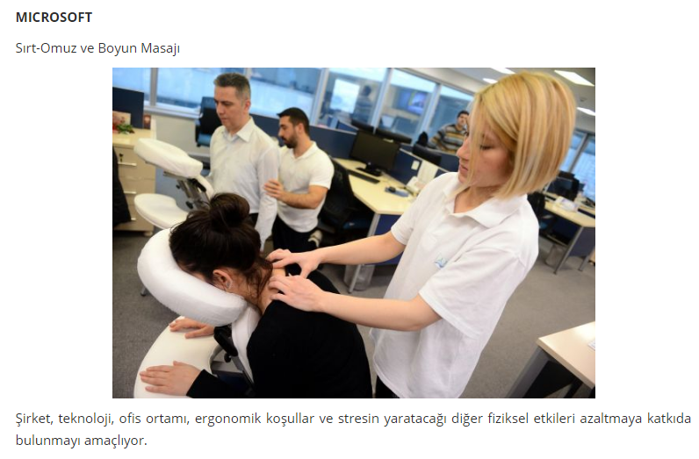
Türkiye’de Motivasyon

Slide 27
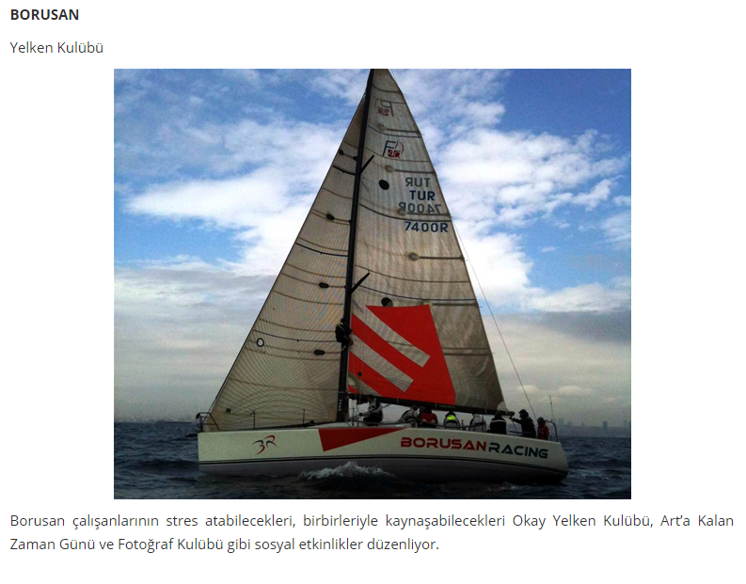
Türkiye’de Motivasyon

Slide 28
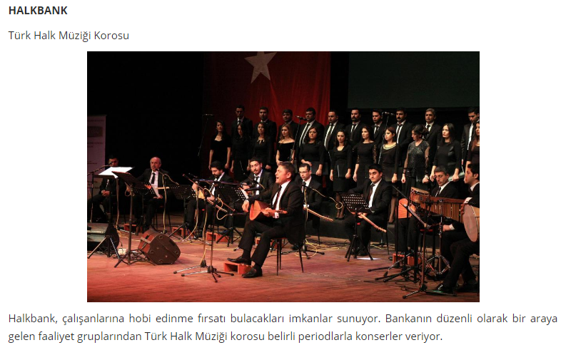
Türkiye’de Motivasyon

Slide 29
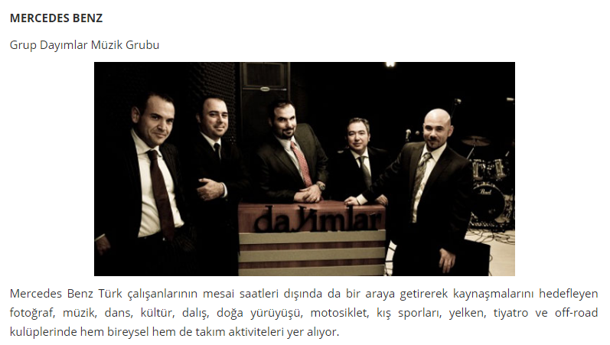
Türkiye’de Motivasyon

Slide 30
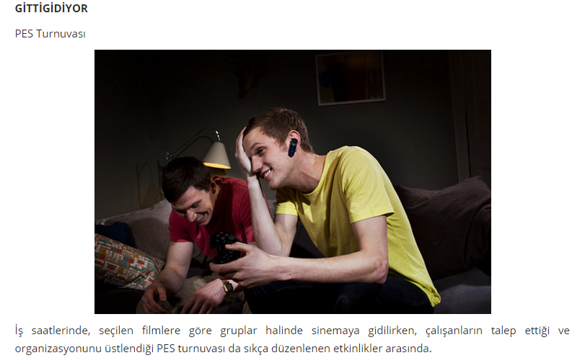
Türkiye’de Motivasyon

Slide 31
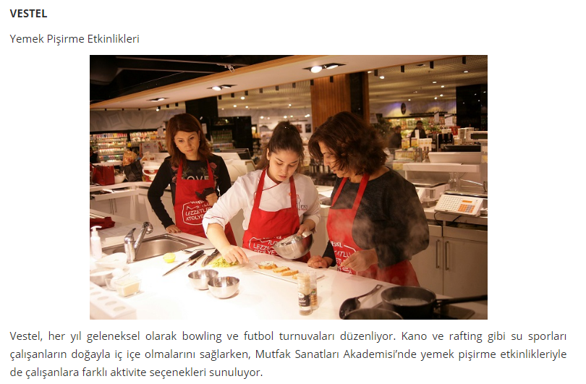
Türkiye’de Motivasyon

Slide 32
